Slide 1
История развития английского языка

Slide 2
Цель исследования: проанализировать пути и особенности влияния различных факторов развитие английского языка.
Задачи:
Изучить исторические этапы развития английского языка с точки зрения языковых и внеязыковых факторов.
Проанализировать факторы, сформировавшие фонетический и грамматический строй современного английского языка.

Slide 3
Исторический факторы, влиявшие на развитие и формирование английского языка: влияние
Кельтская культура
С 800 года до н.э. начинается эпоха британских кельтов и, соответственно, кельтского языка на территории Британии.
Римская культура
Спустя столетие после завоевания британских островов Цезарем, в 44 году до н.э. Британские острова посетил римский император Клавдий, Британия стала считаться Римской провинцией.
Скандинавская культура
в конце VIII в. начались набеги на Англию скандинавских викингов, что привело к большому количеству к сканди­навских заимствований.

Slide 4
Периоды истории английского языка:
Древнеанглийский период (завоевание Британии германскими племенами в 5 в. н. э. – 1066 год, нормандские завоевания).
Среднеанглийский период (нормандские завоевания – до конца ХV века).
Новоанглийский период (начало XVI в. – настоящее время).

Slide 5
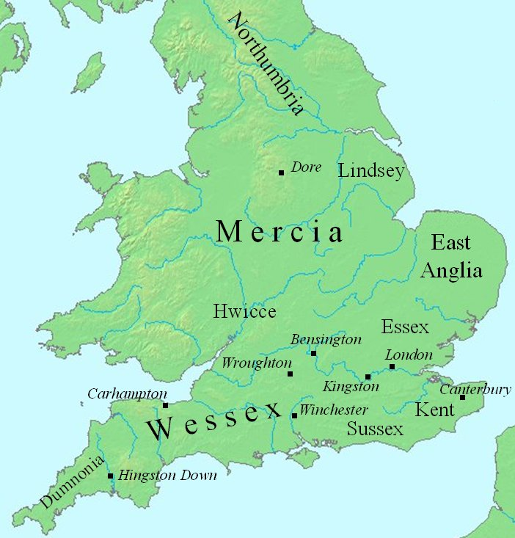
Древнеанглийский период
Непосредственными прародителями английского народа являются германские племена саксов, ютов, англов и фризов, которые проникли на территорию Британии в 449 году. Так как по численности эти племена намного превосходили кельтские, то постепенно англосаксонское наречие полностью вытеснило кельтское наречие из употребления.
Англия периода англосаксов

Slide 6
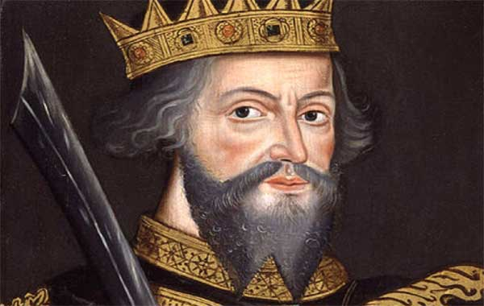
Среднеанглийский период
В середине XI века жители северной Франции завоевывают Британию. Королем становится Вильгельм Завоеватель, по происхождению норманн. С этого времени в истории народа начинается эпоха трех языков. Языком аристократии, судов стал французский, языком науки оставалась латынь, а простой люд продолжал говорить на англосаксонском.
Вильгельм-завоеватель

Slide 7
Новоанглийский период
Современный язык на британских островах вовсе не является статичным. Язык живет, постоянно появляются неологизмы, какие-то слова уходят в прошлое.
Однако самое главное отличие английского языка от многих европейских языков в том, что в Великобритании нет статичных норм. Наоборот, в большом ходу именно различные диалекты и наречия..
Различаются не только произношение слов на фонетическом уровне, но есть также и совершенно разные слова, обозначающие одно и то же понятие.

